Slide 1
Иммуноглобулины и эффекты антител
Подготовил студент ИФМИБ группы 01-961: Бурков В.О.

Slide 2
Что означает понятие «Иммуноглобулины»?

Slide 3
Иммуноглобулины
Иммуноглобулины (Ig) – это группа белков плазмы крови, синтезируемых В- лимфоцитами и плазмоцитами.
Существует 5 основных классов циркулирующих антител, или
иммуноглобулинов (Ig): IgM, IgA, IgD, IgG и IgE (легко запомнить: MADGE).

Slide 4
Иммуноглобулины
Все секретируются плазматическими клетками, но каждый класс имеет свои отличительные
особенности.
Каждый иммуноглобулин с высокой специфичностью связывает определенный
антиген для инактивации токсических веществ и для пометки (опсонизации) их для
последующего удаления макрофагами, нейтрофилами и эозинофилами.

Slide 5
Иммуноглобулины
Иммуноглобулины – это антитела представленные белками, секретируемыми плазматическими клетками в жидкости тела (кровь, лимфа, тканевая жидкость, слюна, слезы, молоко, слизь) в ответ на антигенную стимуляцию. Они обладают высоким сродством к антигенным детерминантам, которые вызывают их образование, и составляют большинство гамма-глобулинов крови.

Slide 6
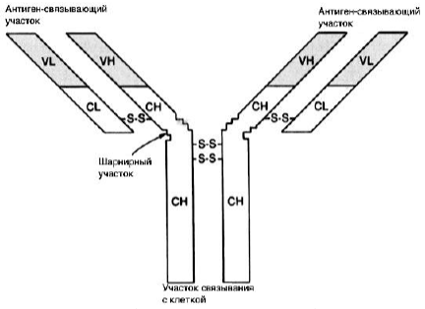
Иммуноглобулины
Пап
аин
Затененные участки показывают вариабельные (V) домены тяжелых (H) и легких (L) цепей. Не затененные участки показывают константные (С) домены.

Slide 7
Иммуноглобулины
1) Тяжелые и легкие цепи. Каждый Ig имеет две тяжелые цепи (молекулярная масса
каждого 50,000 Д) и две легкие цепи (молекулярная масса каждого 23,000 Д). Тяжелые цепи образуют ствол и часть участвует в образовании каждой ручки Y. Легкие цепи лежат в ручках параллельно тяжелым цепям.

Slide 8
Иммуноглобулины
Пап
аин

Slide 9
Иммуноглобулины
2) Константные (постоянные) и вариабельные домены. Домены антител - компактные структуры, скрепленные дисульфидной связью. Каждая цепь (тяжелая или легкая) содержит область с постоянной структурой, которая незначительно меняется от одного Ig к другому, и участок с вариабельной структурой, который определяет специфичность связывания антител. Вариабельные домены занимают дистальные части ручек, в то время как постоянные участки находятся в стволе и проксимальной части ручек.

Slide 10
Иммуноглобулины
Пап
аин

Slide 11
Иммуноглобулины
3) Fc и Fab фрагменты. Fab (Fragment antigen-binding) и Fc (Fragment cristallizable).
Протеолитический фермент папаин разрезает каждую молекулу Ig на 3 фрагмента в

Slide 12
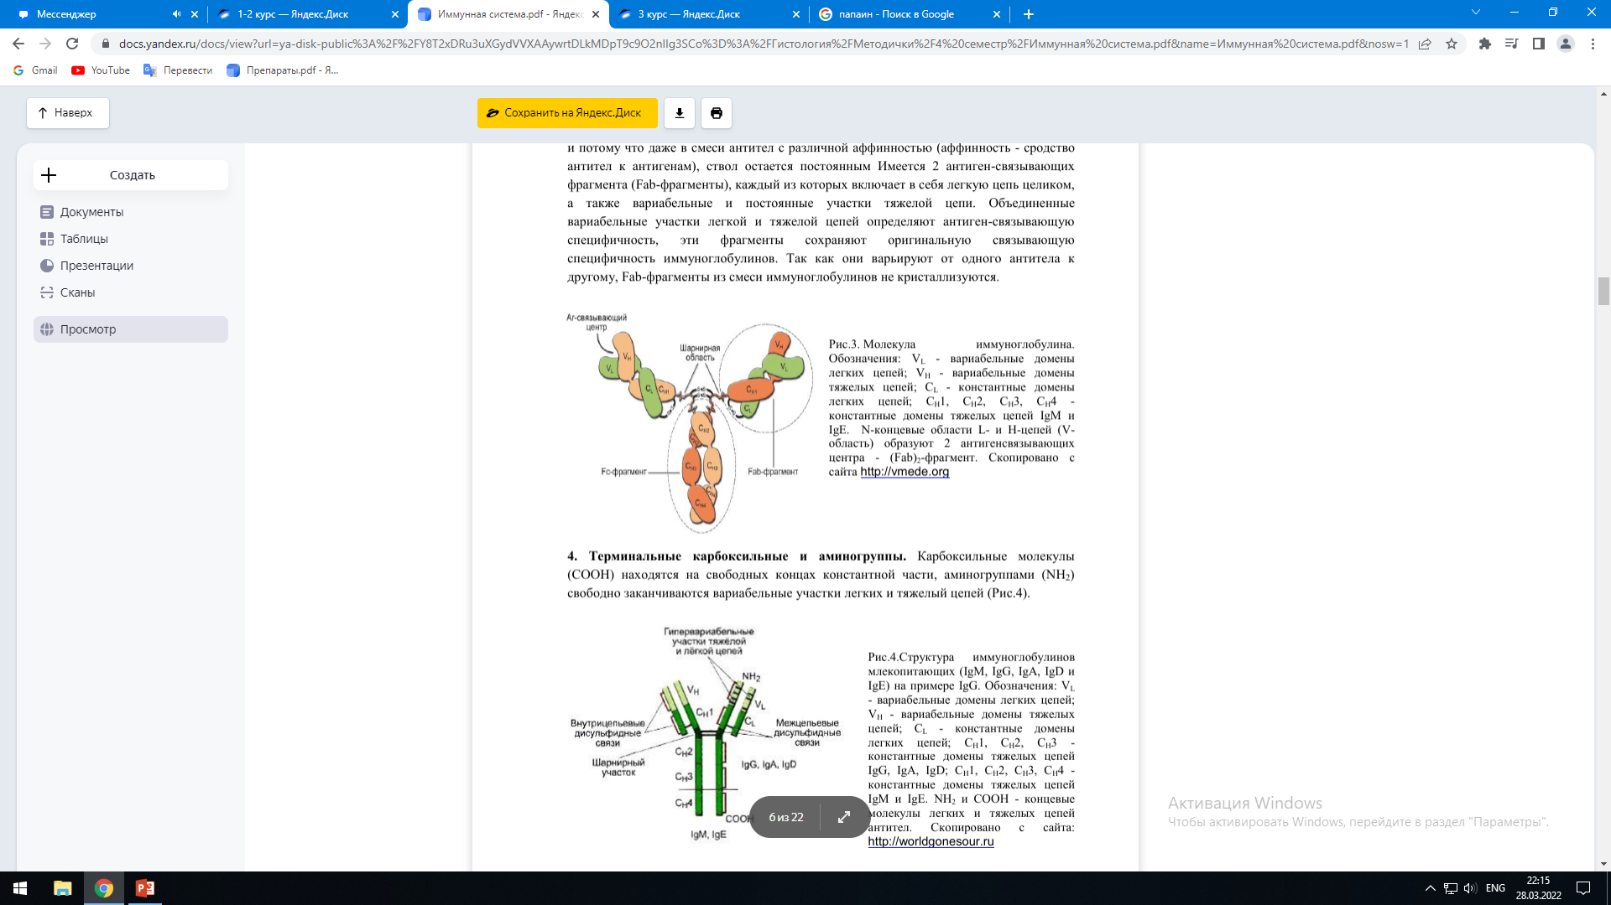
Иммуноглобулины

Slide 13
Иммуноглобулины
4) Терминальные карбоксильные и аминогруппы. Карбоксильные молекулы
(COOH) находятся на свободных концах константной части, аминогруппами (NH2)
свободно заканчиваются вариабельные участки легких и тяжелый цепей

Slide 14
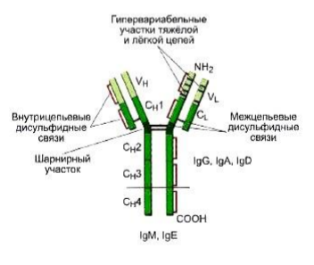
Иммуноглобулины

Slide 15
Иммуноглобулин G
IgG. Наиболее распространенный тип в крови (75% иммуноглобулинов сыворотки).
В основном представлен как мономер. Это значит, что, когда он связывается с
антигеном, его Fc-фрагмент вытягивается в сторону противоположную антигену и
становится доступным для Fc-рецепторов на клетках, таких как нейтрофилы и
макрофаги, делая IgG исключительно эффективным для стимулирования удаления
антигена фагоцитозом.

Slide 16
Иммуноглобулин G
Он составляет большую часть вторичного гуморального иммунного
ответа и может оставаться активным в крови много недель (в 6 раз дольше, чем IgM).
IgG может проникать через плаценту, обеспечивая пассивный иммунитет плода; а
также содержится в человеческом молоке.

Slide 17
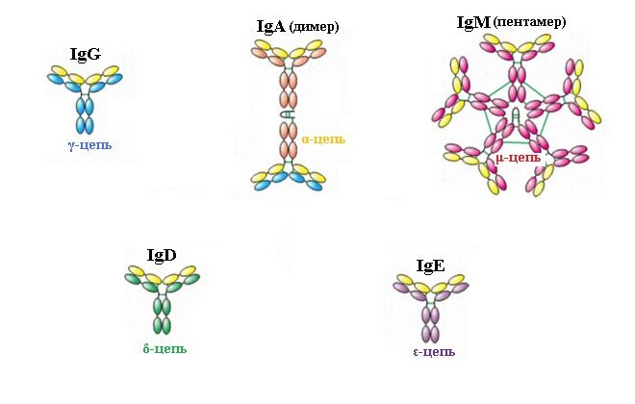
Иммуноглобулины

Slide 18
Иммуноглобулин E
IgE. В обычных условиях IgE встречается в сыворотке в виде мономера в очень
малых количествах. Fc-фрагмент IgE жадно связывается с поверхностными Fc-
рецепторами на тучных клетках и базофилах, выставляя свои антиген-связывающие
участки наружу от поверхности клеток. Антигены, связывающиеся с IgE, образуют
химические связи с рецепторами и стимулируют высвобождение гистамина, гепарина,
лейкотриенов

Slide 19
Иммуноглобулин E
Антигены, которые связываются с IgE или стимулируют его образование, называются аллергенами, а IgE играет главную роль в аллергических реакциях. Кроме того, уровни IgE завышены у пациентов, зараженных паразитами.

Slide 20
Иммуноглобулины

Slide 21
Иммуноглобулин D
IgD. Наименее изученный из всех иммуноглобулинов, IgD может функционировать как эмбриональный или фетальный Ig. Он редко секретируется, содержится в плазме крови в низких концентрациях (0,2% иммуноглобулинов сыворотки). Главным образом обнаруживается в виде антигенного рецептора на поверхности В-лимфоцитов вместе с IgM.

Slide 22
Иммуноглобулины

Slide 23
Иммуноглобулин A
Относится к секреторным антителам, главный Ig в секретах тела (слюна, слезы, слизь, молозиво, молоко), но составляет лишь 0,2% иммуноглобулинов сыворотки.

Slide 24
Иммуноглобулин A
Секреторный IgА состоит из двух мономеров, соединенных в Fc-участках J-белком, для формирования димеров. Это делает IgА более растворимым и с меньшей вероятностью он может быть секвестирован при связывании с Fc-рецепторами на поверхности клеток.

Slide 25
Иммуноглобулины

Slide 26
Иммуноглобулин M
IgM. Хотя он составляет всего 10% иммуноглобулинов сыворотки, IgM является главным Ig при первичном иммунном ответе.
IgM высоко эффективен для активации комплемента.

Slide 27
Иммуноглобулины

Slide 28
Механизмы иммуноглобулинов
Опсонизация:
Чужеродные клетки и молекулы, с которыми связываются антитела,
легко распознаются удаляющими антигены клетками (макрофаги, цитотоксические Т-
клетки, нейтрофилы, эозинофилы) как нарушители («самозванцы»), в большей степени
за счет выставления напоказ их Fc-фрагментов. Помеченные антителами антигенытаким образом опсонизируются (помечаются для последующего удаления). IgG, IgM и
некоторые компоненты системы комплемента работают как опсонины.
(с)
Опсонины — антитела и факторы комплемента, усиливающие фагоцитоз.

Slide 29
Механизмы иммуноглобулинов
2) Активация комплемента:
Система комплемента - это комплекс ферментов плазмы,
которые катализируют каскад реакций при активации (оба IgG и IgM могут
инициировать каскад). Эффекты активации комплемента:
(1) увеличение притока крови к поврежденному участку (воспаление);
(2) хемотаксис (привлечение) воспалительных клеток (эозинофилов, базофилов, нейтрофилов, цитотоксических Т-клеток);
(3) опсонизация;
(4) лизис вторгшихся клеток (т.е. компоненты системы работают сообща для прокалывания плазматической мембраны внедрившихся клеток).

Slide 30
Механизмы иммуноглобулинов
3) Образование комплексов антиген-антитело :
Антигенные молекулы в жидкостях тела при связывании
и образовании химических связей с антителами формируют преципитаты (большие комплексы макромолекул).
В течение этого процесса антигены могут быть инактивированы; например, их токсичность ослаблена или ликвидирована.
Комплексы антиген-антитело затем подвергаются фагоцитозу макрофагами, нейтрофилами или эозинофилами.

Slide 31
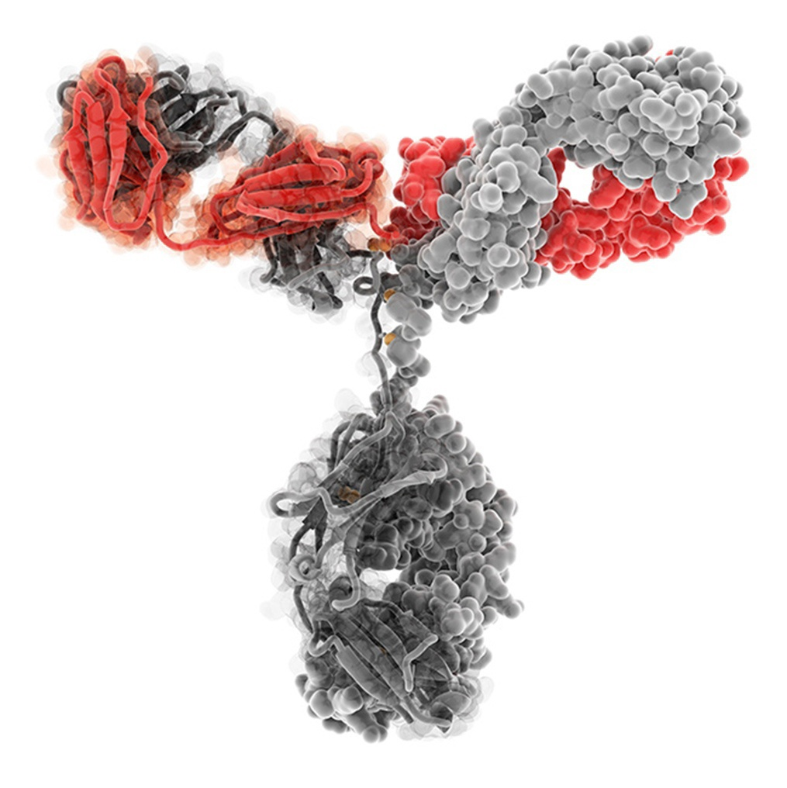

Slide 32
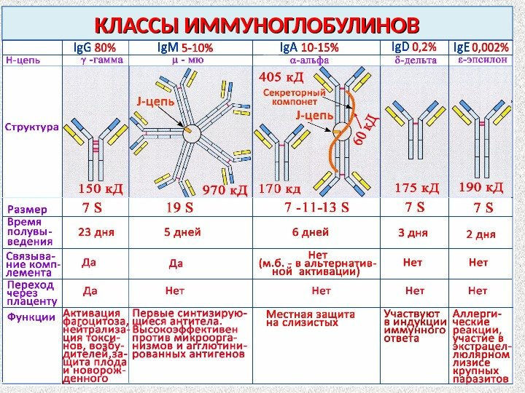

Slide 33
Вывод
Итак, в ходе работы мы изучили Иммуноглобулины и эффекты антител

Slide 34
Использованная литература
Веб сайт «Википедия» статья “Иммуноглобулин Е”
Веб сайт «Википедия» статья “Иммуноглобулин G”
Веб сайт «Typferda» статья “Иммуноглобулин M”
Веб сайт «http://worldgonesour.ru» статья “Иммуноглобулин A”
Веб сайт «http://vmede.org» статья “Иммунная система”
Иммунная система. Бекин А.В., Иловская В.В., Корьяков А.П. и др. 2008г

Slide 35


